Slide 1

স্বাগতম

Slide 2
উপস্থাপনায়
মোঃ গোলাম ফারুক
আই সি টি শিক্ষক
ভবানীপুর মাধ্যমিকবিদ্যালয়
হরিণাকুণ্ডু,ঝিনাইদহ।

Slide 3
দশম শ্রেণী
তথ্য ও যোগাযোগ প্রযুক্তি

Slide 4
শিখনফল
১.নেটওয়ার্ক কী বলতে পারবে।
২.নেটওয়ার্ক এর প্রকারভেদ লিখতে ও বর্ণনা করতে পারবে
৩.নেটওয়ার্কের প্রয়োজনীয় উপাদান গুলোর নাম বলতে পারবে
৪.নেটওয়ার্কের প্রয়োজনীয়তা ব্যাখ্যা করতে পারবে

Slide 5
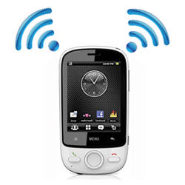
মোবাইল নেটওয়ার্ক

Slide 6


কম্পিউটার নেটওয়ার্ক

Slide 7
কম্পিউটার নেটওয়ার্ক ও ইন্টারনেট

Slide 8
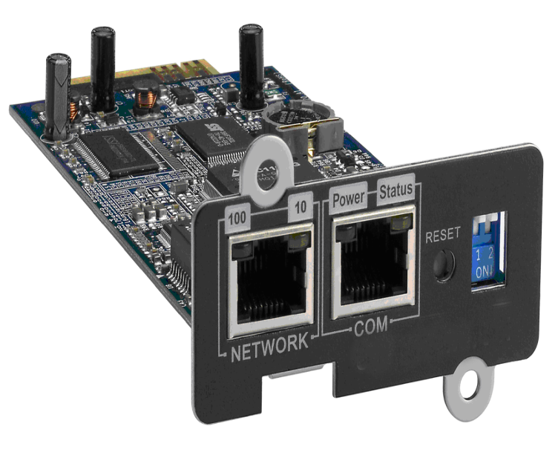
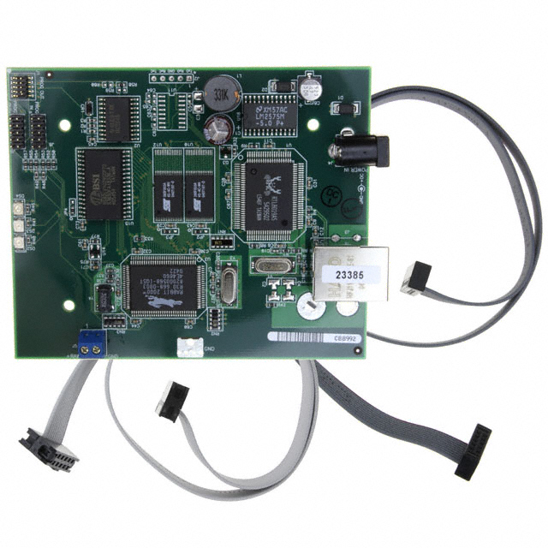
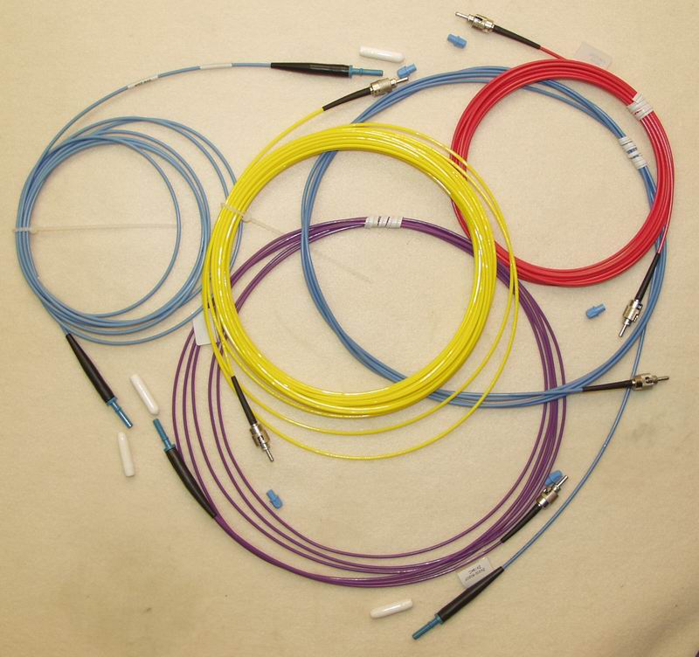
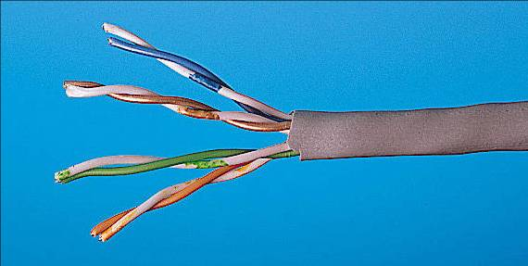
নেটওয়ার্ক কার্ড ও কেবল

Slide 9
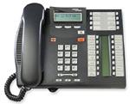
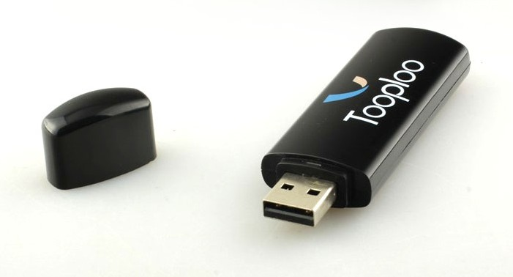
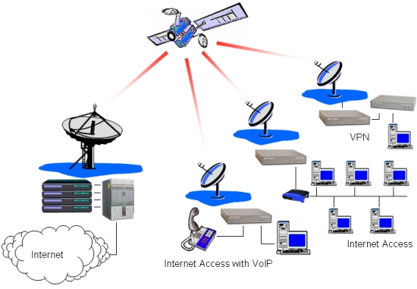
মডেম
টেলিফোন লাইন
ভি-স্যাট
ফাইবার

Slide 10
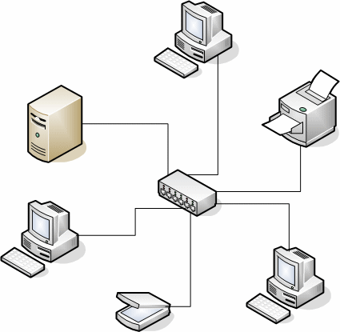
LAN

Slide 11
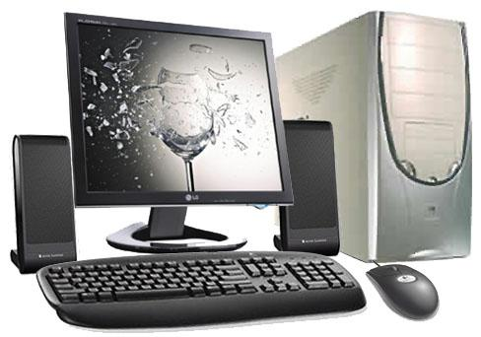
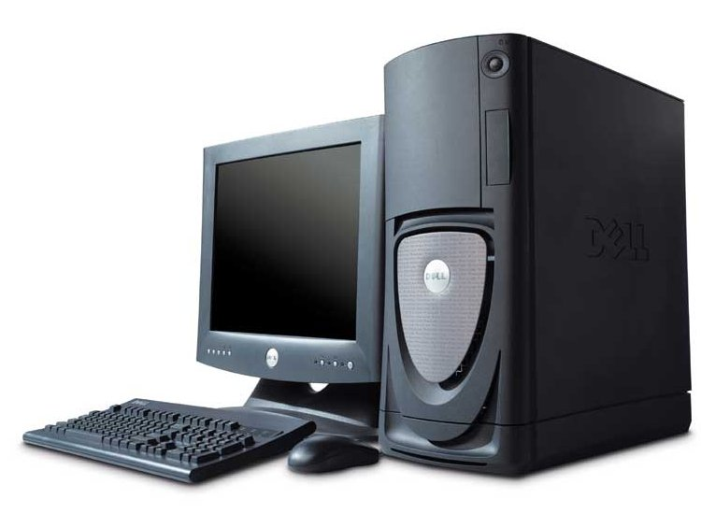
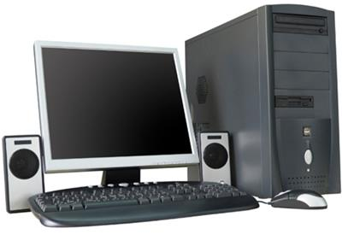
ঢাকা
MAN
চট্রগ্রাম
খুলনা

Slide 12
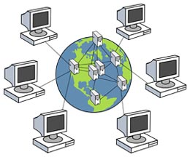
WAN

Slide 13
দলীয় কাজ
১.নেটওয়ার্ক বলতে কী বুঝ?
২.নেটওয়ার্কের উপাদান গুলোর নাম লিখ

Slide 14
মূল্যায়ন
১.নেটওয়ার্ক কত প্রকার ও কি কি?
২.LAN-এর পূর্ণ রূপ বল।
৩.WAN-এর পূর্ণ রূপ বল।
৪.MAN-এর পূর্ণ রূপ বল।

Slide 15
বাড়ীর কাজ
****তোমার স্কুলে কোন ধরনের নেটওয়ার্ক উপযোগী এবং কেন? মতের স্বপক্ষে যুক্তি দেখাও।

Slide 16

ধন্যবাদ

